Slide 1
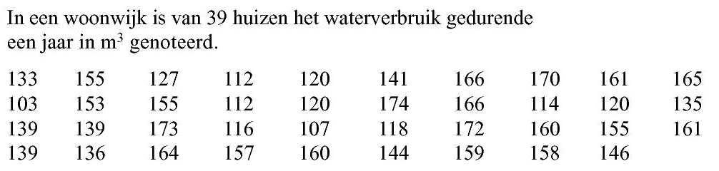
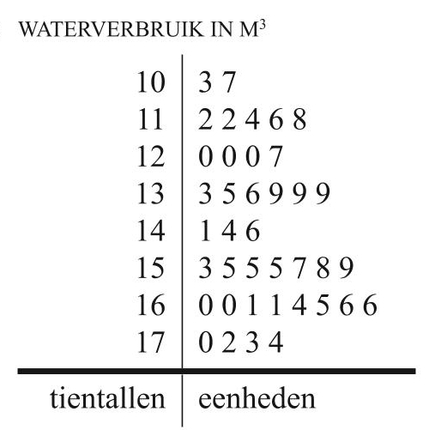
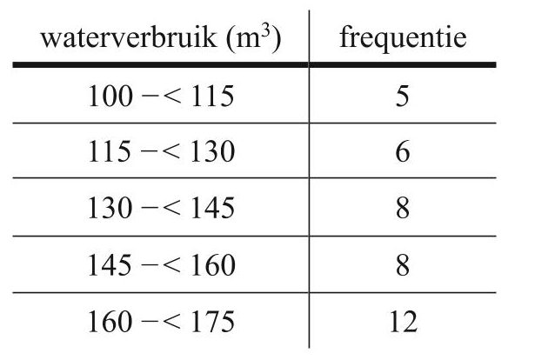


Gemengde
opgave 11, H2
a) Maak een steel-bladdiagram.
b) Maak een frequentieverdeling. Neem als eerste klasse $100−<115$.
$$+$$
$$39$$

Slide 2
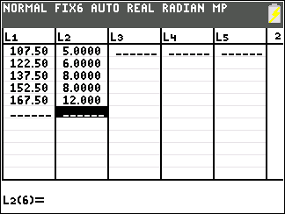
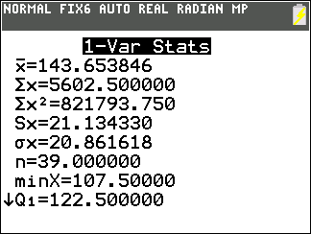
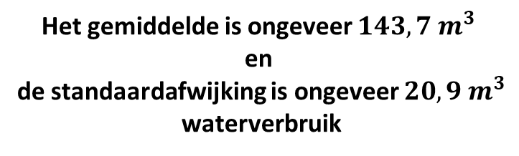


c) Bereken bij de frequentieverdeling van vraag b het gemiddelde en de standaardafwijking.
Via GR,
voer in:
STAT -> EDIT
Lijst
$$L_{1}=\left\{107,5 ;122,5 ;137,5 ;152,5 ;167,5\right\}$$
Lijst
$$L_{2}=\left\{5, 6, 8, 8, 12\right\}$$
STAT -> CALC -> 1-VAR Stats
$geeft x≈143,65…$ en $σx≈20,86…$
Het gemiddelde is ongeveer $143,7 m^{3}$
en
de standaardafwijking is ongeveer $20,9 m^{3}$
waterverbruik

Slide 3
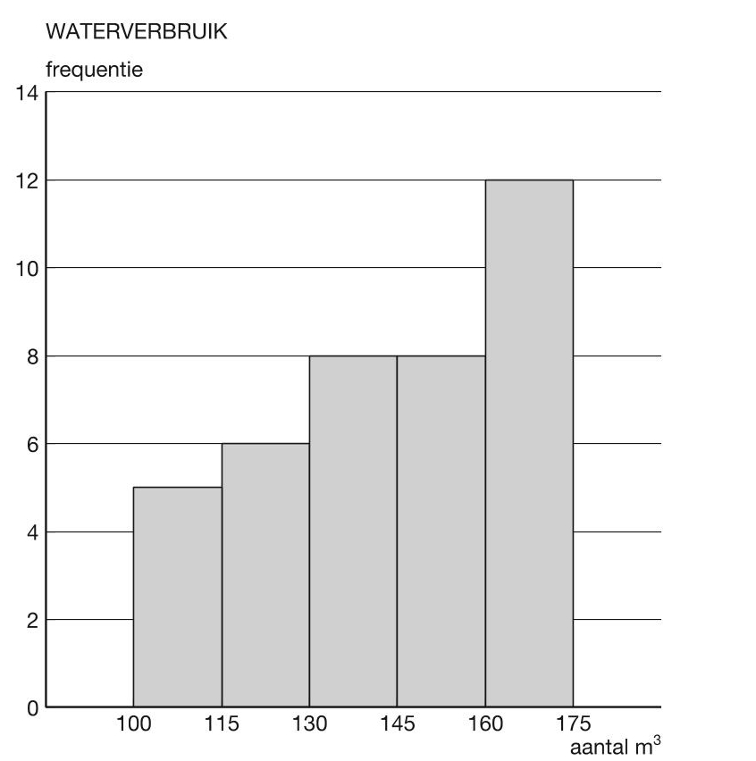
d) Teken bij deze frequentieverdeling een histogram.

Slide 4
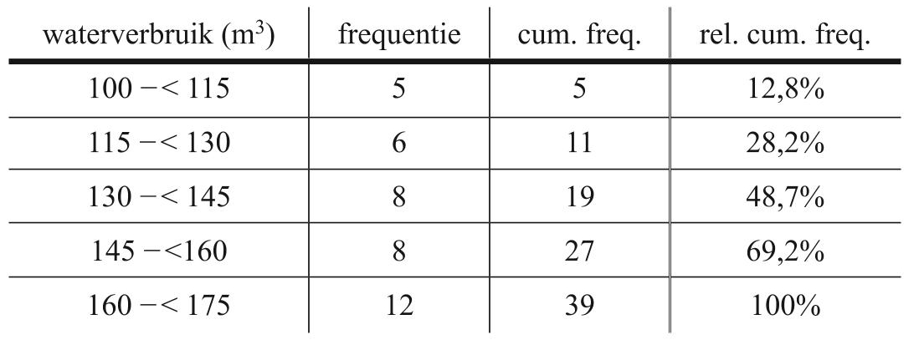
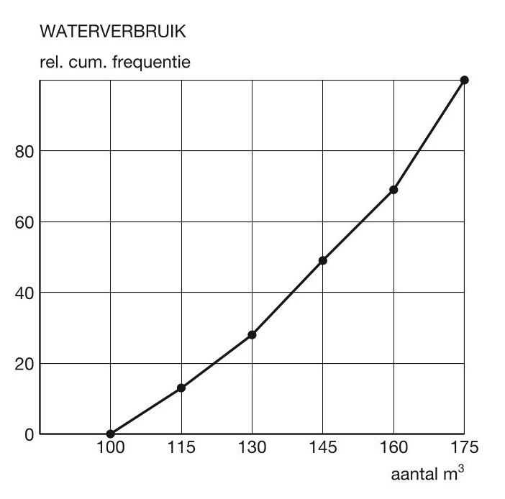
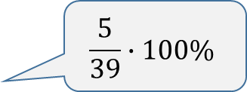


e) Teken de relatieve cumulatieve frequentiepolygoon.
$$\frac{5}{39}∙100\%$$
$$+$$
$$39$$
Teken boven de rechterklassegrens
Let op de beginwaarde

